Slide 1

Implémenter un modèle de scoring projet7
Adèle Souleymanova
Parcours Data science
Openclassrooms / juin 2022

Slide 2
Contexte
Accorder ou non un crédit à un client en se basant sur la connaissance du comportement des clients connus.
Permettre une certaine transparence et prise de décision plus construite.

Slide 3
Solution proposée
Mettre en place un modèle de scoring qui donnera une prédiction sur la probabilité de faillite d’un client.
Construire un dashboard interactif destiné aux professionnels de l’institution financière, leur permettre de facilement interpréter les prédictions faites par le modèle.

Slide 4
Plan et démarche
I) Prétraitement des données ( utilisation d’un kernel Kaggle)
1) Nettoyage
2) Merger les datasets
3) Equilibrer les classes
II) Réduction du nombre de features
1) Corrélation
2) Variance
3) Permuation importance
III) Modélisation
1) Logistic Regression
2) Random Forest
3) XGBoost
4) SVC
5) LightGBM
IV) Interprétabilité du modèle choisi
1) interprétabilité Globale
2) Interprétabilité Locale

Slide 5
Plan et démarche
V) Déploiement du modèle
Réalisation d’un dashboard interactif avec Streamlit
API Flask
Heroku (Serveur)
Github

Slide 6
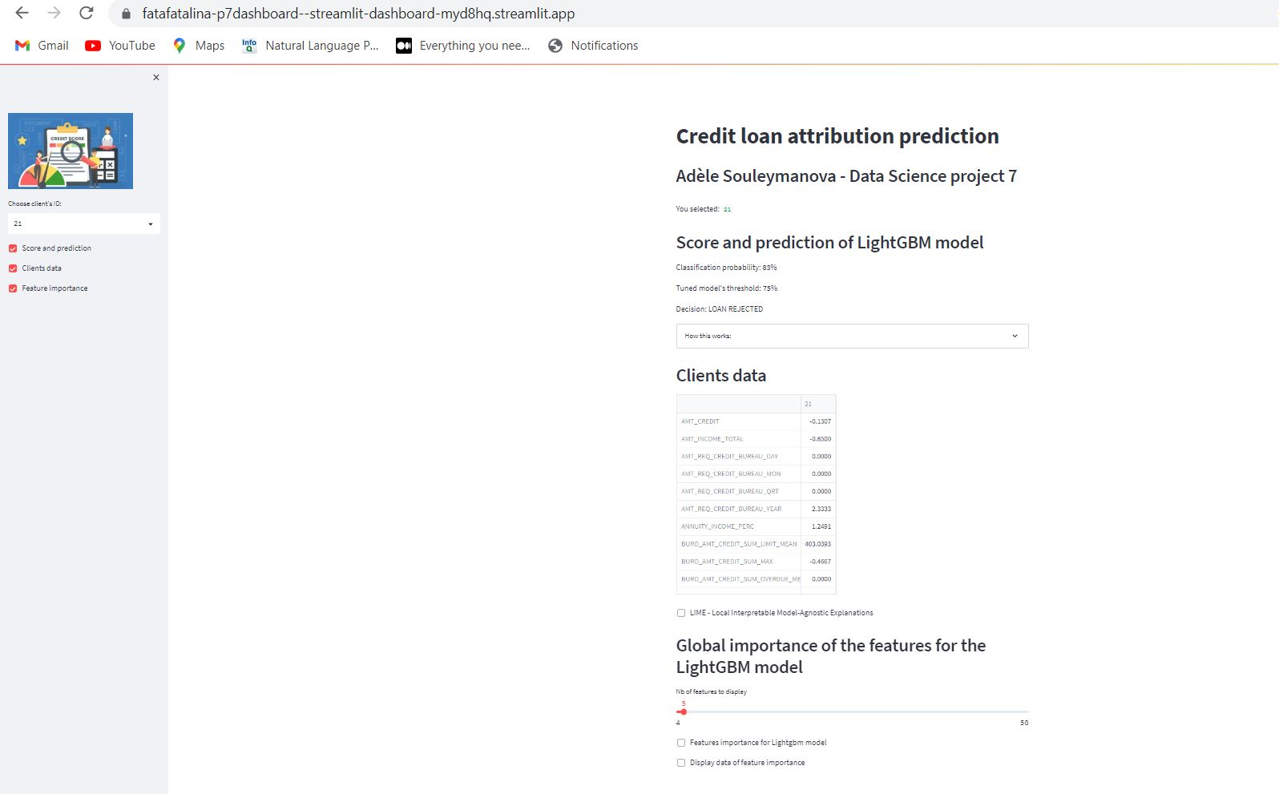

Slide 7
I) Prétraitement des données
Le jeu de données est accessible sous forme de 7 fichiers CSV
Le feature engineering est fait par l’agrégation mean, max, min, sum ou var
Traitement de valeurs nulles ( suppression et imputation modale)
Variables catégorieles – One Hot Encoding
Les différents datasets ont été mergés
Appliquer standard scaler pour uniformiser la variabilité
Les classe ont été équilibrées

Slide 8

Data frame final

Slide 9
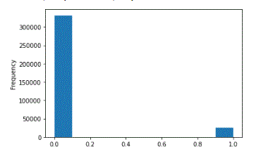
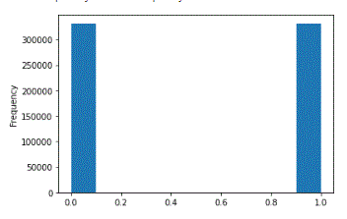
technique statistique permettant d'augmenter le nombre de cas d'un jeu de données de façon équilibrée
SMOTE (Synthetic Minority Oversampling Technique) a été appliquée sur le jeu de données d’entrainement afin de remédier au deséquibre des deux classes.

Slide 10
II) Réduction du nombre de features
→ VarianceThreshold – en supprimant les variables constantes
→ Corrélation – variables trop corrélés ont été sont éliminées
→ Information gain- mutual information : mesure si les variables sont informatives, on élimine les variables à basse de variance.
→ Facteur d’inflation de la variance : VIF évalue si les facteurs sont corrélés les uns aux autres (multi-colinéarité), ce qui pourrait influencer les autres facteurs et réduire la fiabilité du modèle
Importance de la caractéristique de permutation
485 colonnes → 114 colonnes

Slide 11

Le volume des données a été réduit , pour la modélisation, les données de 100000 clients ont été utilisés
→ Train test split

Slide 12
III) Modélisation
5 Algorithmes de classification ont été testés:
Logistic Regression
Random Forest
XGBoost (Extreme Gradient Boosting for classification)
SVC (C-Support Vector Classification)
LightGBM
Le modèle le plus performant quant aux résultats de prédiction est le LightGBM.

Slide 13
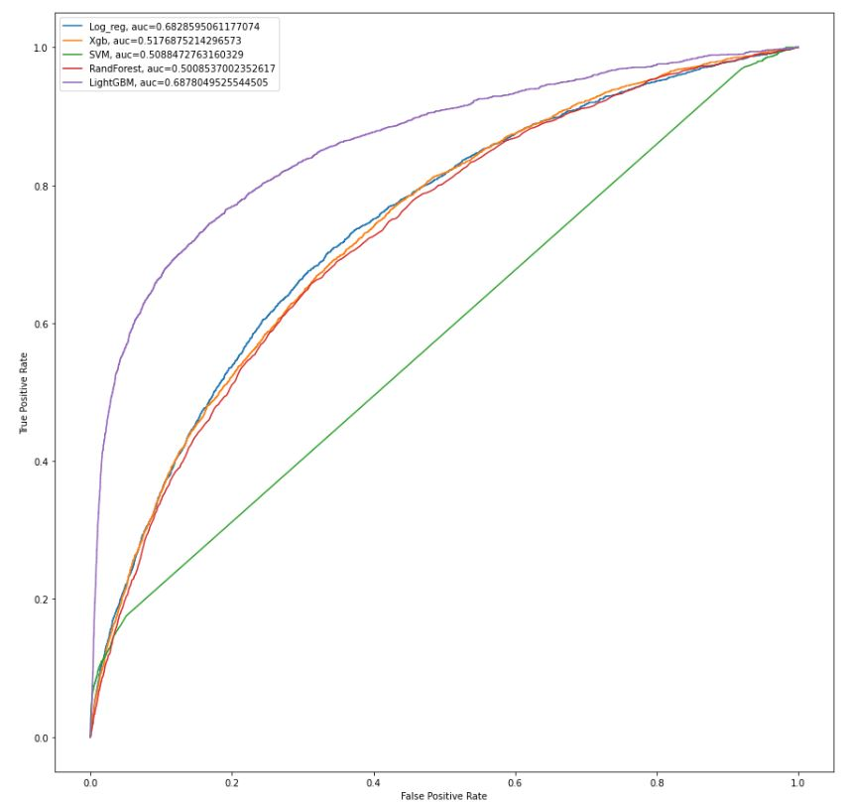
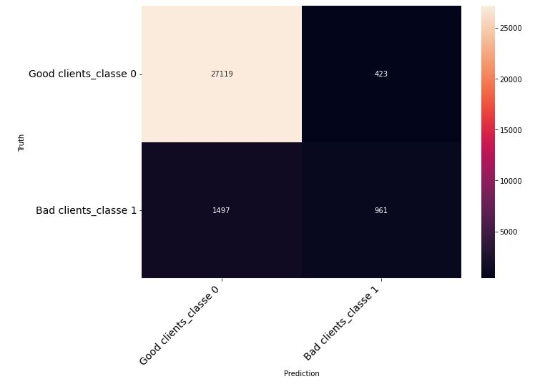
Metrics d’évaluation
Matrice de confusion lgbm Courbe ROC_AUC

Slide 14
Réduction du cout bancaire
GridSearch pour trouver les meilleurs hyperparamètres
Changement de seuillage de la probabilité pour la classification (0.5 par défaut)
Calcule de scores fbeta et optimisation du score AUC
Précision : % des instances réellement positives parmi toutes les prédictions classifiées positives TP/TP+FP | Rappel : % des prédictions positives parmi toutes les instances positives TP/(TP+FN) | Fbeta-score : compromis entre précision et rappelle 1+beta^2*(Rappel * Précision) / (Rappel + Précision)

Slide 15
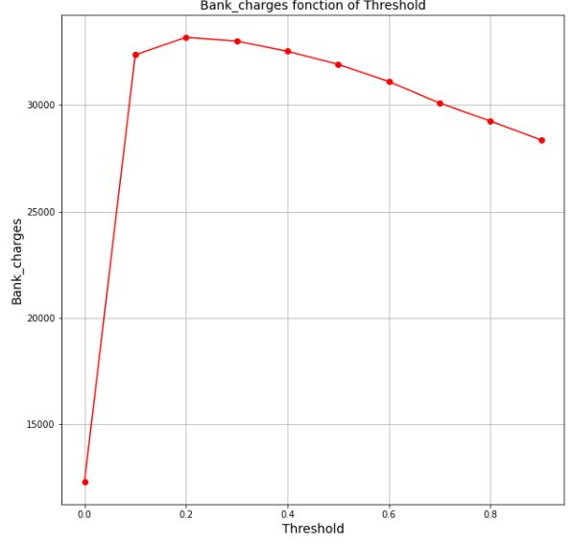
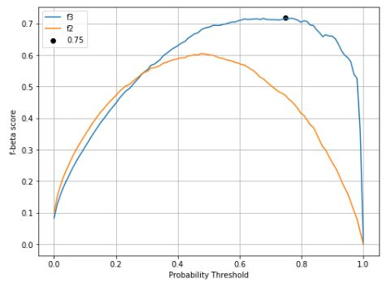
Réduction du cout bancaire
Variation des coûts bancaires en fonction du seuil de probabilité de classement
Evolution du score f beta pour deux valeurs de beta

Slide 16
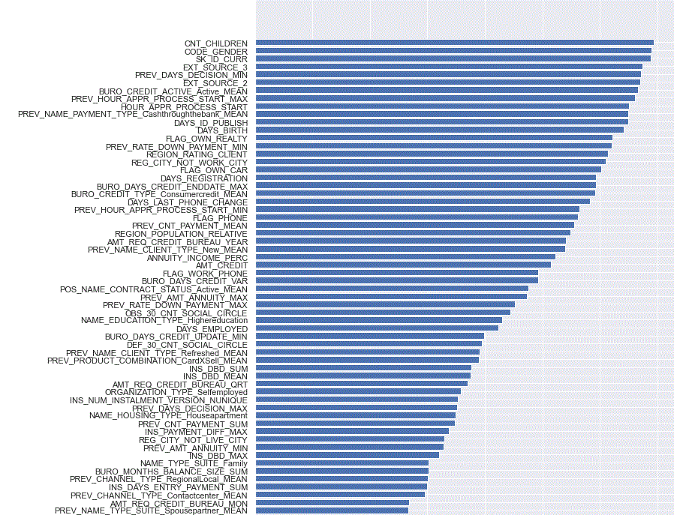
IV) Interprétabilité du modèle choisi
Interprétabilité globale → Calcule de l’importance des variables (features)

Slide 17
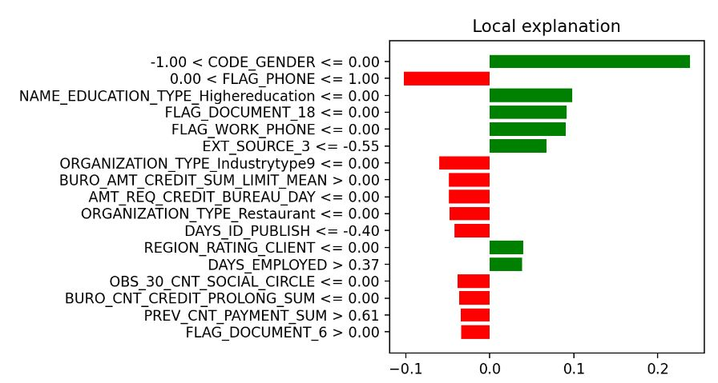
Interprétabilité locale

Slide 18
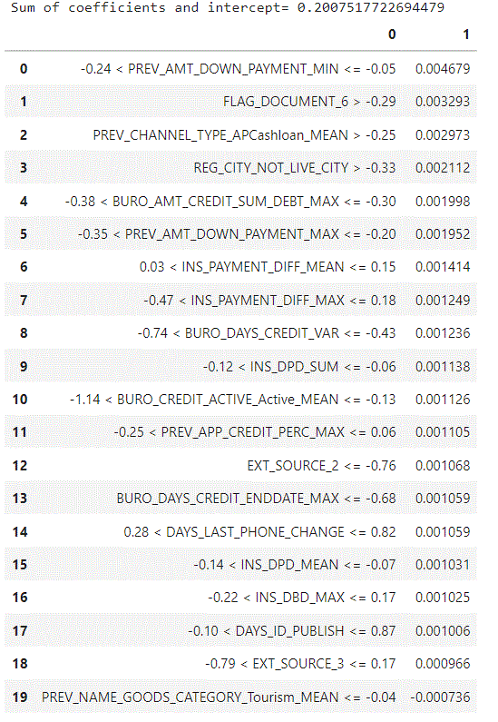
Interprétabilité locale

Slide 19

Fin
Merci de votre attention

